Slide 1
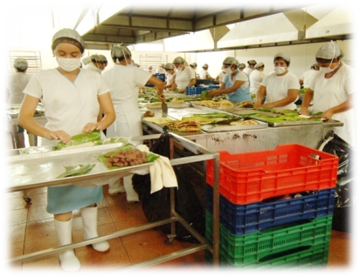





Ministerio de Economía
Fondo de Desarrollo Productivo - FONDEPRO
“Líneas de apoyo para el sector en el marco de las políticas de desarrollo territorial”
Lic. Alejandro Panameño– Coordinador de Promoción
Presentación preparada para evento Competitividad del Turismo Rural Comunitario – 18/05/2012

Slide 2

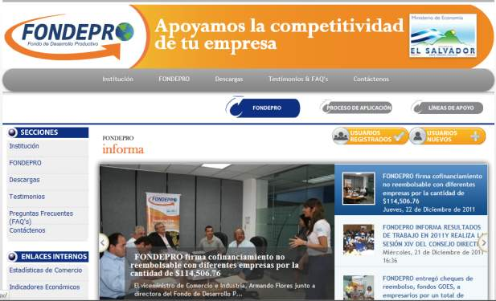

Orientación de servicio al cliente
“Se alcanza el éxito convirtiendo cada paso en una meta y cada meta en un paso” – C.C. Cortéz
www.fondepro.gob.sv
Para la etapa de
Formulación contamos con:
VENTANILLA ELECTRÓNICA
e-Gobierno
Servicio disponible
24 horas del día,
los 365 días del año.

Slide 3
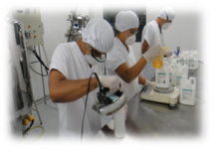
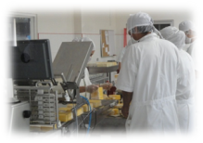
¿Qué es el Fondo, su objetivo y qué ofrecemos?
El FONDEPRO es un fondo financiero para otorgar cofinanciamiento parcial no reembolsable, para mejorar la competitividad y generar impacto económico al interior de las empresas.
Cofinanciamiento = es decir, el fondo hace un aporte financiero parcial para que la MIPYME desarrolle su iniciativa, el aporte restante lo hace el empresario.
No reembolsable = ya que no es un crédito, pues no se retorna monetariamente, a cambio se solicita únicamente a nuestro beneficiario, la generación de impacto económico.
Objetivo general:
“Fomentar la competitividad de la MIPYME de El Salvador”

Slide 4
¿Qué ofrecemos?
Líneas de cofinanciamiento
Calidad y Productividad: apoyo a través de la contratación de consultorías especializadas orientadas a la incorporación de sistemas o estándares de gestión reconocidos y/o exigidos en su mercado y mejora de procesos de producción.
Producción más limpia: en eficiencia energética, apoyo para la implementación de proyectos que aumenten la eficiencia en el uso de la energía en sus procesos productivos y en medio ambiente, apoyos para el manejo de residuos sólidos a la totalidad de la población: recolección, transporte, almacenamiento y exportación
Innovación y Tecnología: Innovación en procesos productivos, en productos o servicios, que permita incorporar nuevos conocimientos/tecnologías de investigación, gestión o producción.
Cadenas Productivas con enfoque de valor y Asociatividad: Iniciativas orientadas a la conformación de grupos asociativos, desarrollo de proveedores y fortalecimiento de cadenas productivas.
Desarrollo de Mercado: Iniciativas que tengan por objetivo la prospección, penetración y consolidación de mercados en el exterior.
Emprendimiento Dinámico: Nuevas empresas, nuevas líneas de producción o servicios enmarcados en un proyecto que posee mérito innovador o diferenciador.

Slide 5
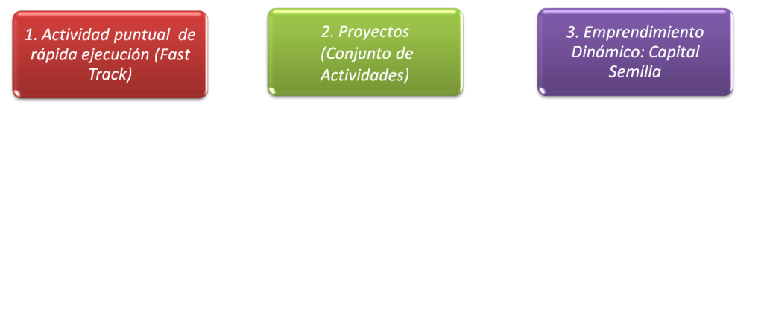




¿Qué ofrecemos? – con cambios estratégicos de atención
Modalidades de apoyo y porcentaje de cofinanciamiento
Individual o Asociativo
Hasta USD$15,000
Individual
Hasta USD$100,000
Asociativo
Hasta USD$200,000
Hasta USD$100,000
Vía Anticipo
Vía Reembolso
Apoyo del 90%
Apoyo desde el 60% al 75%

Slide 6




Ahora bien, antes de empezar con un proyecto FONDEPRO, ¿qué debo hacer?
¿Considera que es tiempo de asegurar la calidad e inocuidad de sus productos?
¿Quiere contar con sistemas de información que le permitan un mejor manejo de sus clientes?
¿Desea buscar nuevos mercados? ¿adquirir conocimientos de la industria que han sido utilizados en otros países?
¿Qué necesidades posee hoy mi empresa?
¿Hasta donde desea llegar? - $$
¿Necesita innovar?, ¿desarrollar nuevos productos que el mercado requiere?

Slide 7
¿quiere saber quiénes lo hacen ya? –enero a abril de 2012

Slide 8
¿en qué hemos apoyado al sector turismo? – período del año 2010 al 15 de abril de 2012
Número de empresas: 28
No. de iniciativas: 40

Slide 9
¿en qué hemos apoyado al sector turismo? – período del año 2010 al 15 de abril de 2012
Montos asignados al sector: USD$102,879.62

Slide 10



Contáctenos
Alejandro Panameño
Coordinador de Promoción
FONDEPRO
apanameno@minec.gob.sv
2247-5636
fondepro@minec.gob.sv
www.fondepro.gob.sv
Dirección:
Alameda Juan Pablo II y Calle Guadalupe,
Centro de Gobierno, Edificio C-1, Segundo Nivel.
Teléfonos: 2247-5871

